Slide 1

Trường Đại học Sư phạm Kỹ thuật TPHCM
Khoa Công nghệ thông tin
Đề tài:
Xây dựng ứng dụng quản lý thư viện
GV: Ths. Khánh Dịp
SVTH:
Phan Gia Huy - 19110369

Slide 2
Giới thiệu về đề tài:
Trong bối cảnh hiện nay, công nghệ thông tin đã cải thiện quản lý thư viện, khắc phục hạn chế của thư viện truyền thống như:
Quản lý sách thủ công gây sai sót.
Khó khăn trong tìm kiếm và theo dõi mượn trả sách.
Không đáp ứng nhu cầu hiện đại.
Xây dựng ứng dụng quản lý thư viện sẽ tự động hóa quy trình, nâng cao hiệu suất và cải thiện trải nghiệm người dùng, đáp ứng xu hướng chuyển đổi số trong thời đại 4.0.
Quay lại Trang Chương trình

Slide 3

Nhiệm vụ của đề tài:
Nhóm mong muốn thiết kế ứng dụng quản lý thư viện hiện đại với mục đích:
Tự động hóa quy trình quản lý sách, tài liệu, người dùng và kiểm kê.
Tăng hiệu quả tìm kiếm thông tin cho thủ thư và độc giả.
Nâng cao trải nghiệm người dùng với giao diện thân thiện và tính năng tiện lợi.
Hỗ trợ ra quyết định qua báo cáo chi tiết về tình hình sử dụng thư viện.
Ngoài ra, nhóm cũng muốn tìm hiểu về công nghệ Java Swing và SQL Server.
Quay lại Trang Chương trình

Slide 4
Phân tích và thiết kế hệ thống ứng dụng
Quay lại Trang Chương trình

Slide 5

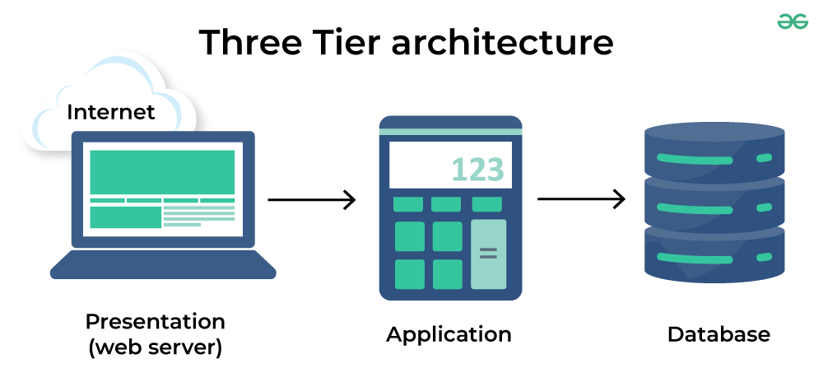

Cơ sở lý thuyết
Java Swing
3 Tier Architecture
SQL Server
Quay lại Trang Chương trình

Slide 6


Các phân hệ chính
Đăng nhập
Quản lí sách (3 thực thể: loại sách, tình trạng sách, sách mượn)
Quản lí nhân viên
Quản lí khách hàng
Quản lí xuất/nhập kho (4 thực thể phiếu nhập, phiếu xuất, kho, nhà cung cấp)
Thống kê
Các chức năng chính
Các chức năng chính
Thêm sửa xóa thực thể
Xem chi tiết từng thực thể
Nhập/xuất file
Tìm kiếm, phân trang thực thể
Tính toán, vẽ biểu đồ
Quay lại Trang Chương trình

Slide 7
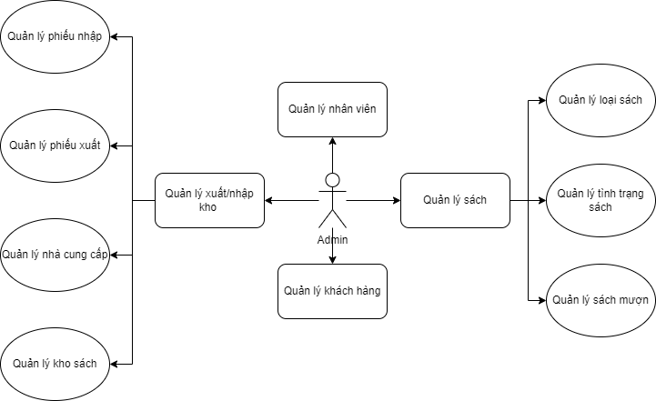
Lược đồ usecase

Slide 8
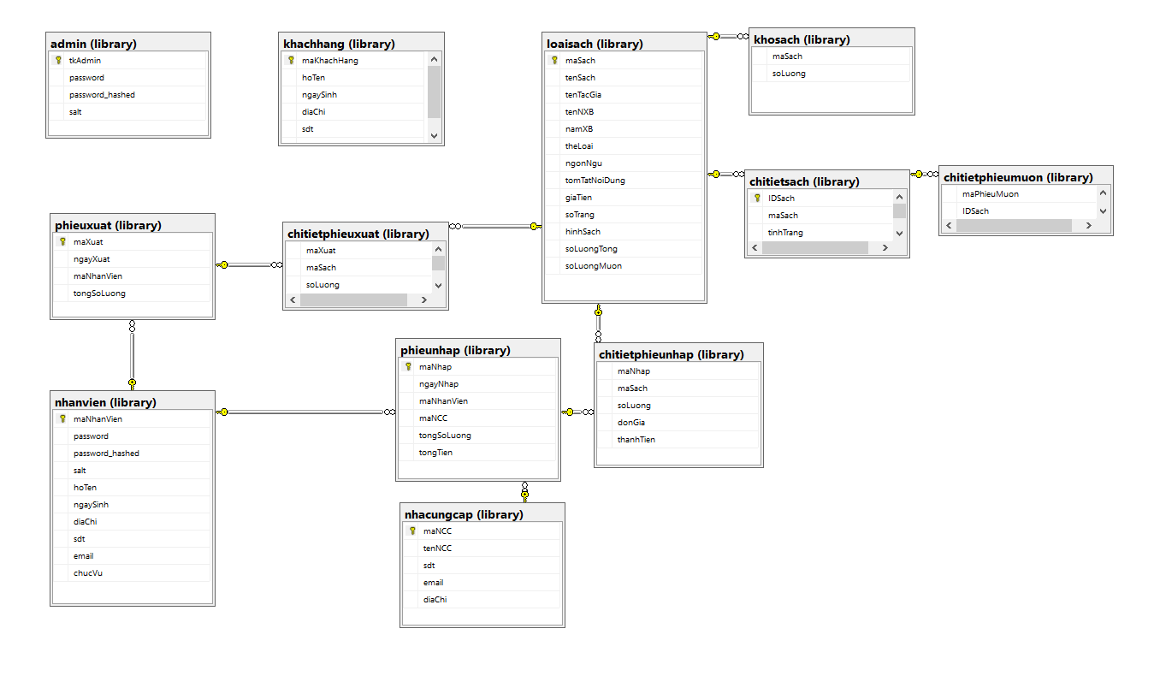
Thiết kế cơ sở dữ liệu
Hệ quản trị cơ sở dữ liệu SQL Server 2019
Database library
Gồm các bảng: admin, khachhang, nhanvien, loaisach, chitietsach, khosach, phieuxuat, chitietphieuxuat, phieunhap, chitietphieunhap, nhacungcap, phieumuon, chitietphieumuon

Slide 9
Hiện thực
Quay lại Trang Chương trình

Slide 10
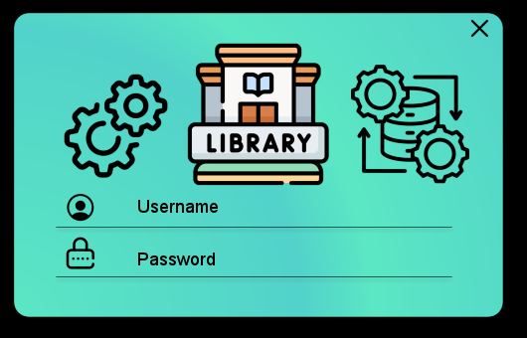
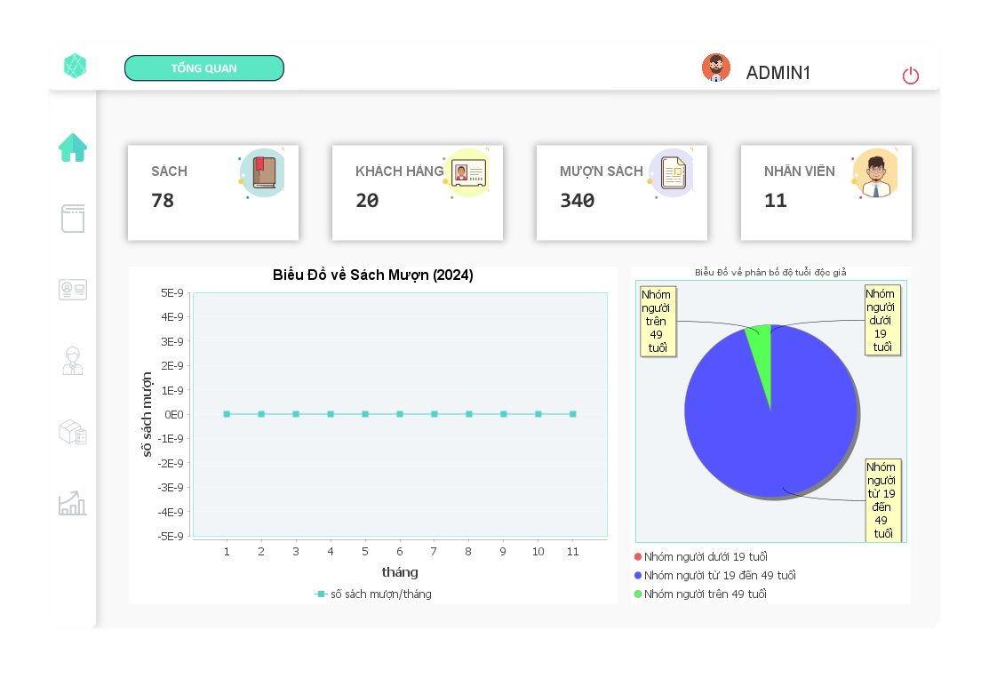
Giao diện trang tổng quan
Hiện thực

Slide 11
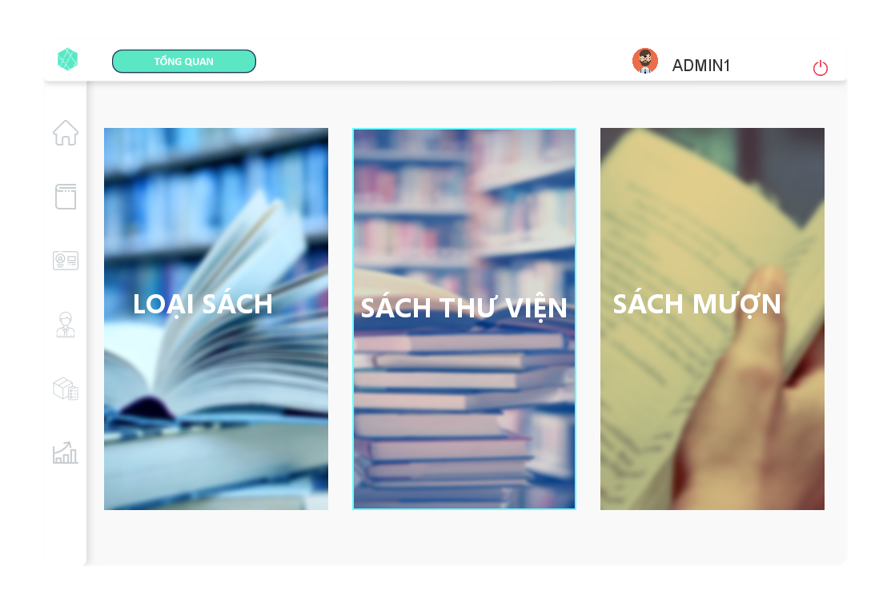

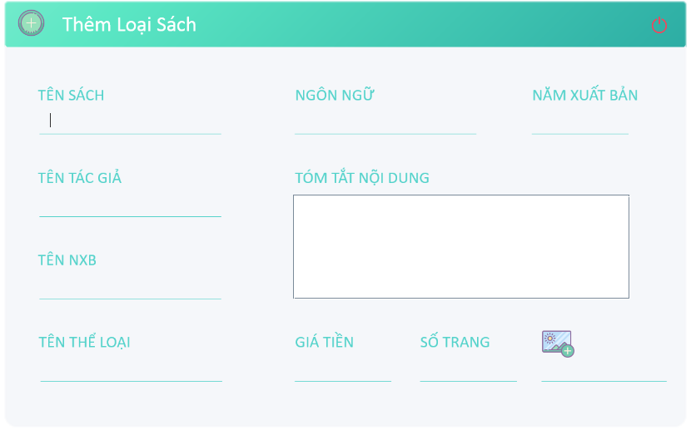
Giao diện QL sách
Hiện thực

Slide 12
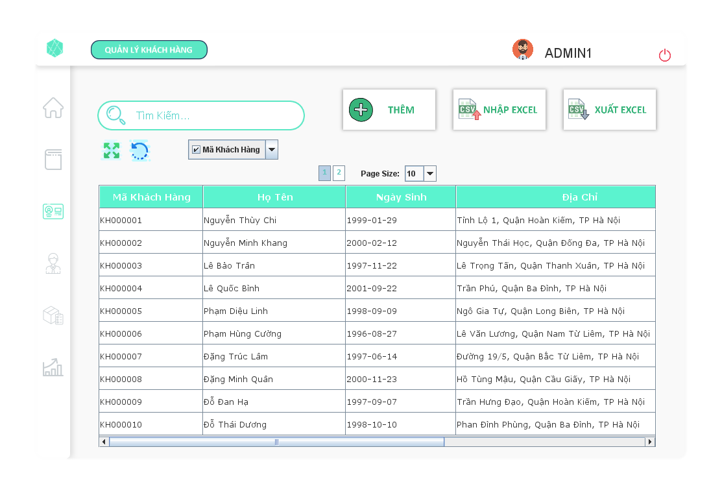
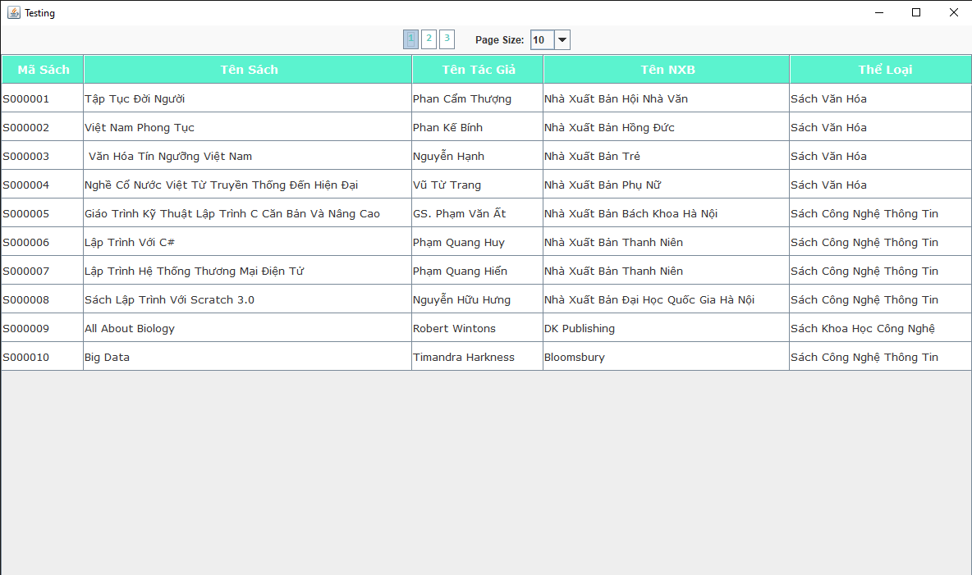
Giao diện QL khách hàng, nhân viên
Hiện thực

Slide 13
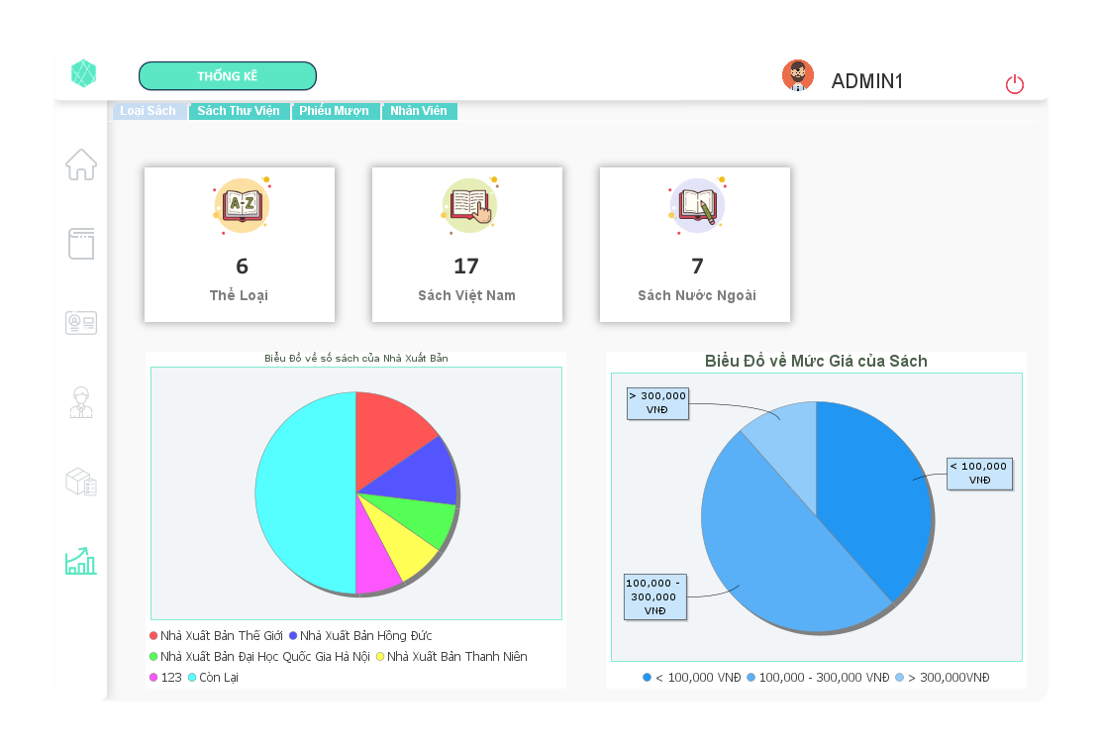
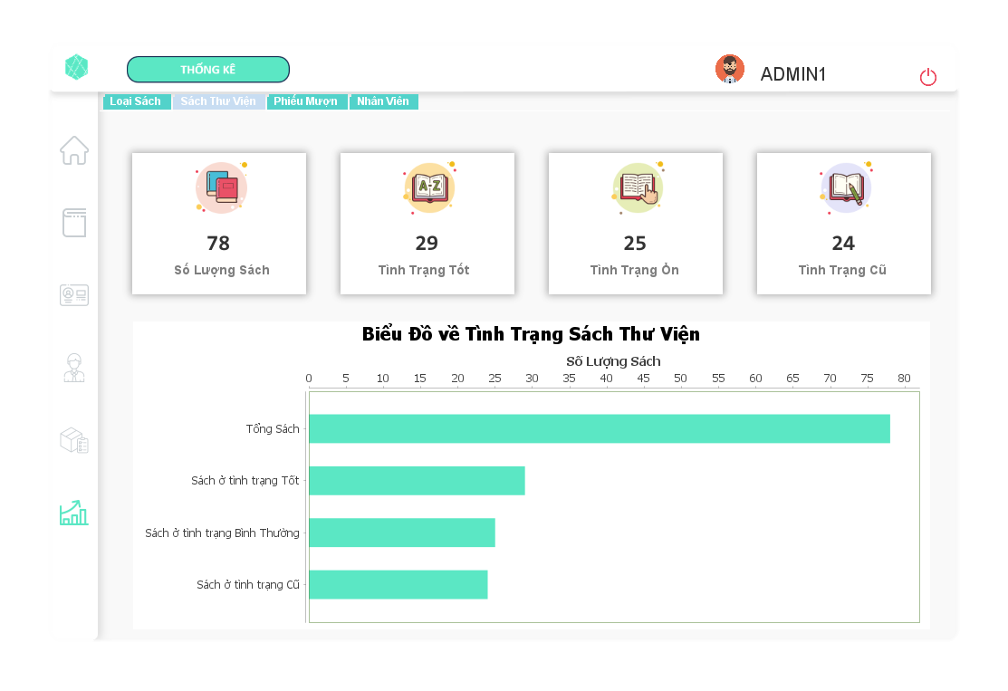
Giao diện thống kê
Hiện thực

Slide 14
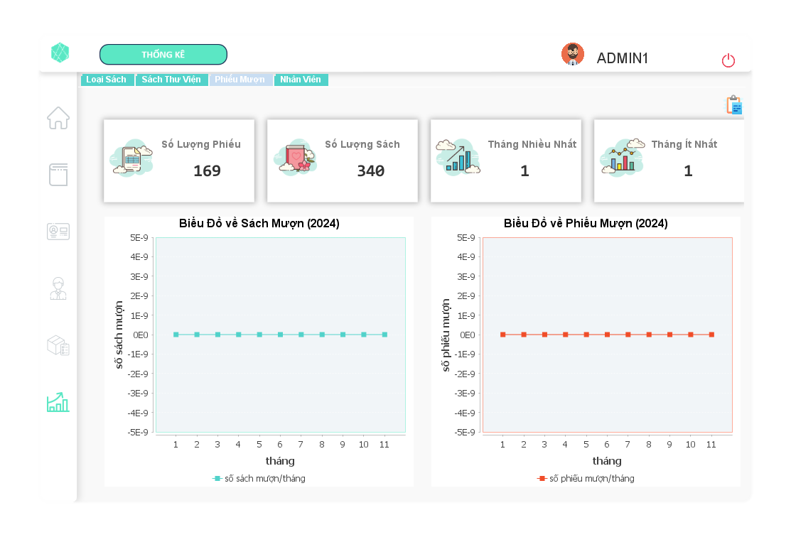
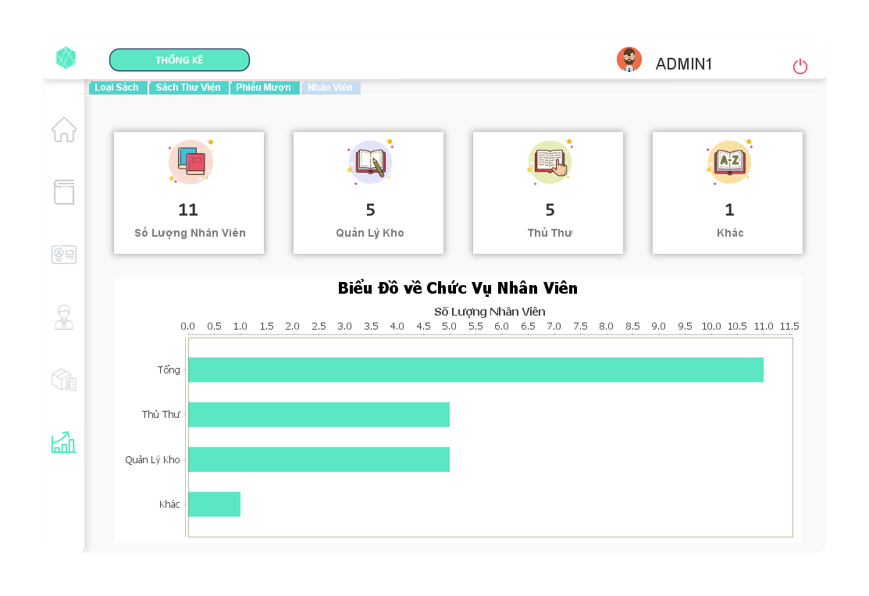
Giao diện thống kê
Hiện thực

Slide 15
Phần trình bày của nhóm đã kết thúc
Cảm ơn thầy cô đã lắng nghe!

